Slide 1

2024년 2월 28일
SmoothQuant: Accurate and Efficient
Post-Training Quantization for Large Language Models
Xiao, G., Lin, J., Seznec, M., Wu, H., Demouth, J., & Han, S. (2023, July). Smoothquant: Accurate and efficient post-training quantization for large language models. In International Conference on Machine Learning (pp. 38087-38099). PMLR.
홍익대학교 컴퓨터공학과
C3110703 김지윤

Slide 2
Contents
Introduction
Background
Main Idea
Experiments

Slide 3
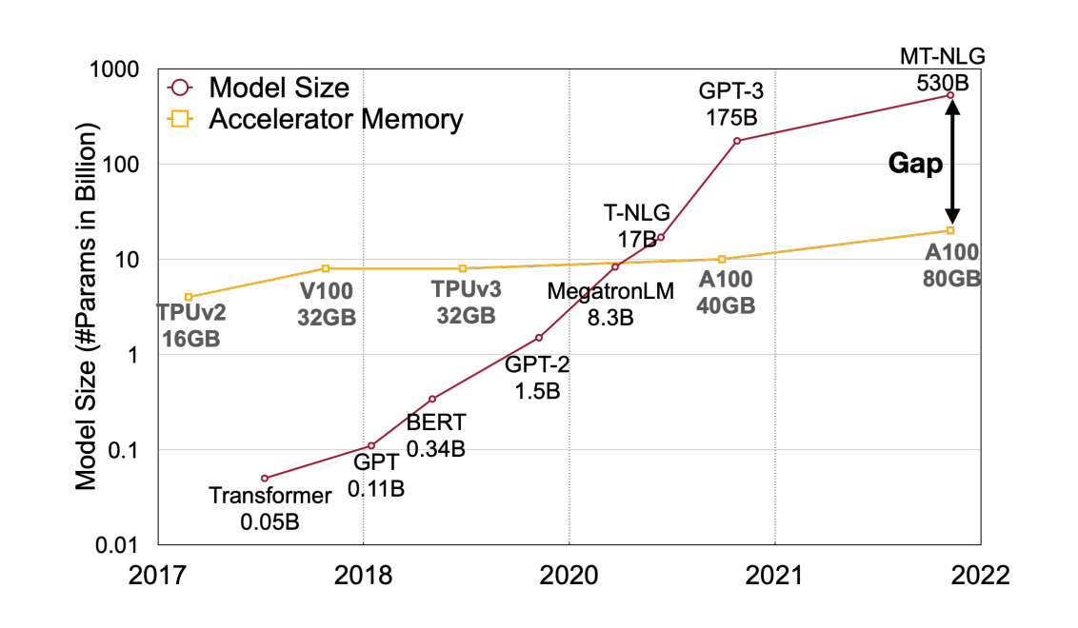
1. Introduction
기존 문제점
대형 언어 모델(Large Language Models, LLMs)은 뛰어난 성능을 보이지만 연산 및 메모리 사용량이 많음
LLMs의 크기는 GPU보다 빠른 속도로 발전하고 있어 메모리 공급과 수요 간에 큰 격차가 있음
모델 양자화는 이러한 문제를 해소하는데 도움을 줌
양자화는 다음장에서 설명함

Slide 4
1. Introduction
양자화(Quantization)
신경망의 Weight 및 Activation을 기존의 부동소수점 포맷이 아닌 보다 적은 비트수로 표현하여 메모리 사용량을 줄이고 추론 시간을 단축시키는 모델 최적화 기법을 양자화라고 함
예를 들어 기존의 FP16 포맷에서 INT8 양자화를 진행하면 GPU 메모리 사용량을 절반으로 줄일 수 있으며 행렬 곱셈의 처리량을 약 두배 늘릴 수 있음
비전 모델보다 언어 모델이 양자화 하기 더 까다로움

Slide 5
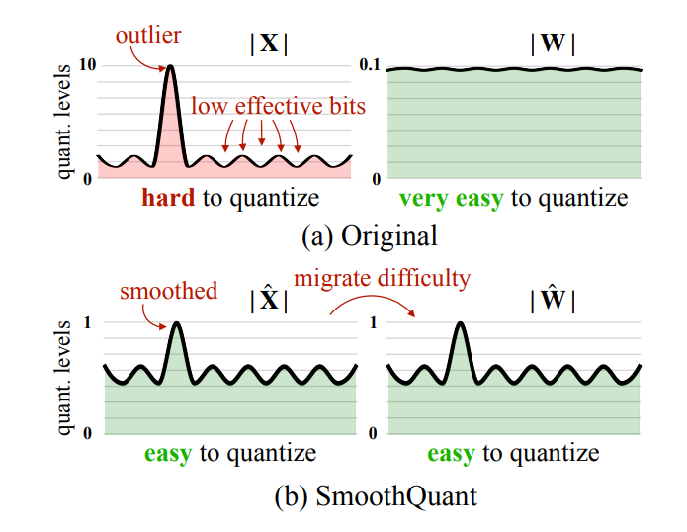
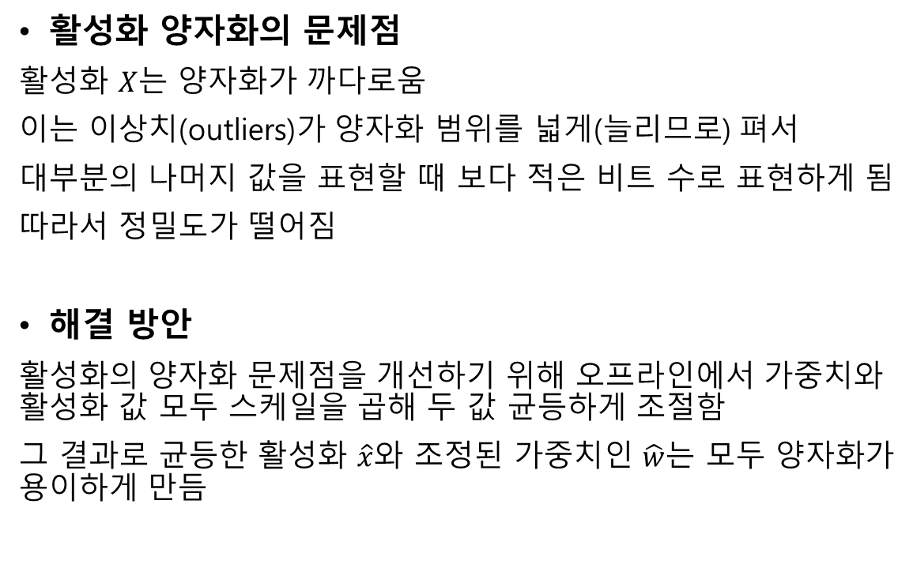
1. Introduction
활성화 양자화의 문제점
활성화 $X는$ 양자화가 까다로움
이는 이상치(outliers)가 양자화 범위를 넓게(늘리므로) 펴서
대부분의 나머지 값을 표현할 때 보다 적은 비트 수로 표현하게 됨
따라서 정밀도가 떨어짐
해결 방안
활성화의 양자화 문제점을 개선하기 위해 오프라인에서 가중치와 활성화 값 모두 스케일을 곱해 두 값 균등하게 조절함
그 결과로 균등한 활성화 $\hat{x}$와 조정된 가중치인 $\hat{w}$는 모두 양자화가 용이하게 만듬

Slide 6
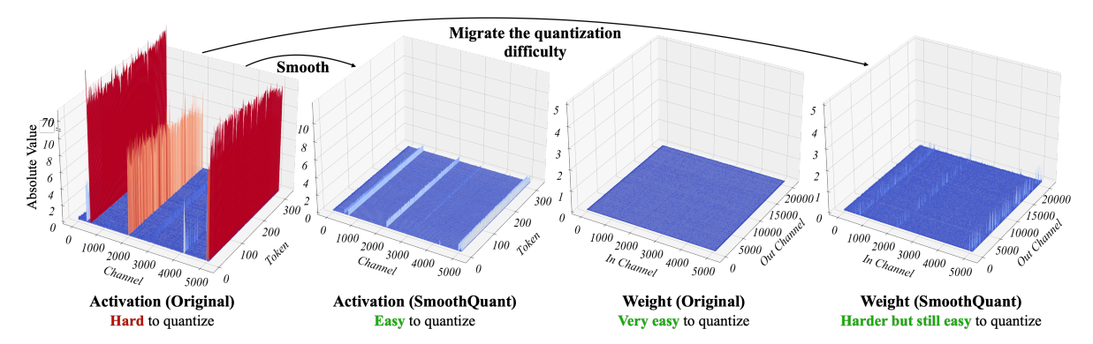
2. Background
활성화와 가중치의 분포
가중치 분포는 활성화 분포에 비해 균일함
균일한 분포는 양자화에 유리함
→ 동일한 비트로 보다 적은 범위를 표현하므로
활성화 내 이상치
- 활성화 내 이상치는 대부분 다른 활성화 값보다 약 100배정도 크므로 양자화에 어려움이 존재함
- 이상치는 특정 채널에서만 나타남
- 원래의 weight 분포는 평평하지만 SmoothQuant를 적용하면 분포에 변화가 생긴 것을 확인할 수 있음
기존 활성화(절대값)
가중치(Weight)
Magnitude of the input activations and weights of a linear layer in OPT-13B before and after SmoothQuant.

Slide 7
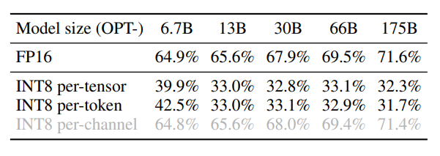
2. Background
LLM의 활성화 양자화 방식
텐서 단위 양자화
전체 텐서에 대해(활성화) 단일 양자화 Scale Factor를 사용함
토큰 단위 양자화
각 토큰(단어)의 활성화에 대해 다른 양자화 Scale Factor를 사용함
각 토큰의 특성 및 중요도를 보다 잘 반영하도록 하지만,
텐서 단위 양자화에 비해 구현 복잡성이 높음
채널 단위 양자화
각 출력 필터(채널)에 대해 다른 양자화 Scale Factor를 사용함
실험결과 가장 정확도가 높으나 (FP16과 가장 유사)
그러나, 하드웨어 가속 커널의 호환성 문제로 인해 일반적으로 사용할 수 없음

Slide 8
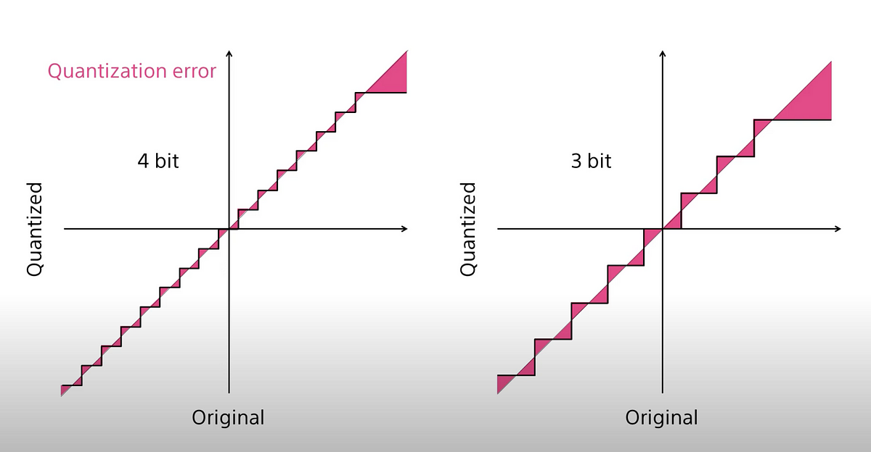
3. Main Idea
양자화 오류(Quantization error) : 실제값(FP16)과 양자화된 값(INT8)의 차
양자화 오류 하락은 정밀도 상승을 의미함
정밀도 상승은 활성화의 모든 채널이 유사한 값을 가짐으로서
보다 좁은 범위를 많은 수의 비트로 표현하여 달성할 수 있음

Slide 9
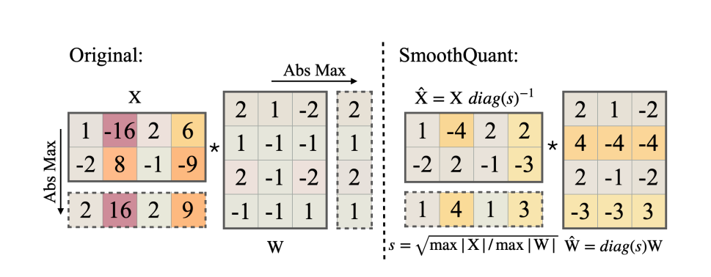










3. Main Idea
활성화와 가중치에서 절대값이 가장 큰 값으로 Smoothing factor를 정의함
$s_{j}= \sqrt{\frac{{max⁡(\left|X_{j}\right|)}^{α}}{{max⁡(\left|W_{j}\right|)}^{1−α}}}$
$j 번$째 입력 채널
활성화 $X$
가중치 $W$
$SmoothQuant 가 적용된$활성화 $\hat{X}$
$\hat{X}$=X $diag{(s)}^{−1}$
$SmoothQuant 가 적용된 가$중치 $\hat{W}$
$\hat{W}$ = $diag\left(s\right)W$
$diag 는$ 대각행렬을 의미함
절대값 중 최댓값 선택
$$÷4$$
$$÷3$$
Main idea of SmoothQuant when α is 0.5
$$\begin{matrix}1 \\ 0 \\ 0\end{matrix}$$
$$\begin{matrix}0 \\ 4 \\ 0\end{matrix}$$
$$\begin{matrix}0 \\ 0 \\ 1\end{matrix}$$
$$\begin{matrix}0 \\ 0 \\ 0\end{matrix}$$
$$diag\left(s\right)=$$
$$\begin{matrix}0 & 0\end{matrix}$$
$$\begin{matrix}0 & 3\end{matrix}$$

Slide 10
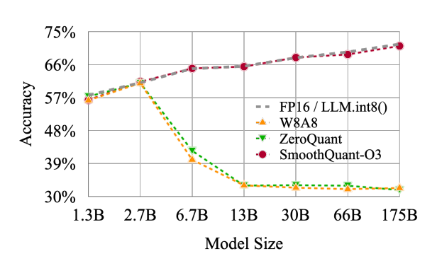
4. Experiments
동적 양자화: 가중치는 사전에 양자화되지만 활성화는 모델이 실행될 때 양자화 됨(활성화가 다양한 범위를 가질 때 유리함)
정적 양자화: 가중치와 활성화 모두 사전에 양자화 됨
SmoothQuant-O1: 가중치는 텐서 단위, 활성화는 토큰 단위로 양자화하며, 동적임
SmoothQuant-O2: 가중치와 활성화 모두 텐서 단위로 양자화하며, 동적임
SmoothQuant-O3: 가중치와 활성화 모두 텐서 단위로 양자화하며, 정적임
지연시간 : O1 > O2 > O3
SmoothQuant-O3 preserves the accuracy of OPT models across different scales when quantized to INT8. LLM.int8() requires mixed precision and suffers from slowing down

